Slide 1
NhiÖt liÖt chµo mõng
QUý thÇy c« gi¸o vÒ dù Giê
M¤N C¤NG NGHÖ 8

Slide 2
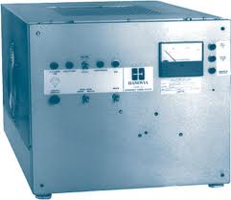
Lõi thép
1. Cấu tạo máy biến áp một pha gồm:
- Lõi thép: làm bằng lá thép kĩ thuật điện. Chức năng dẫn từ.
- Dây quấn: Làm bằng dây điện từ. Chức năng dẫn điện
Có 2 dây quấn: sơ cấp và thứ cấp.
Dây quấn
Hãy cho biết cấu tạo trong của máy biến áp một pha gồm mấy bộ phận chính?
2. Sử dụng máy biến áp một pha cần chú ý những gì ?
2. Để máy biến áp làm việc tốt, bền lâu, khi sử dụng cần chú ý:
- Điện áp đưa vào máy biến áp không được lớn hơn điện áp định mức.
- Không để máy biến áp làm việc quá công suất định mức.
- Đặt máy biến áp ở nơi sạch sẽ, khô ráo, thoáng gió và ít bụi.
- Máy mới mua hoặc để lâu ngày không sử dụng, trước khi dùng cần phải dùng bút thử điện kiểm tra điện có rò ra vỏ hay không.

Slide 3
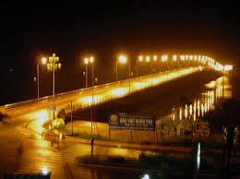
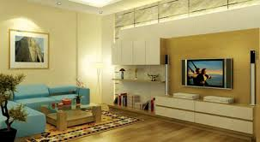
Các em có suy nghĩ gì khi xem những hình ảnh trên

Slide 4
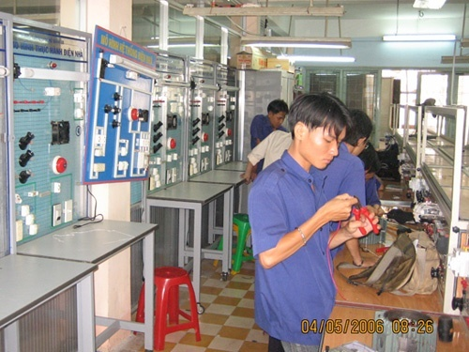
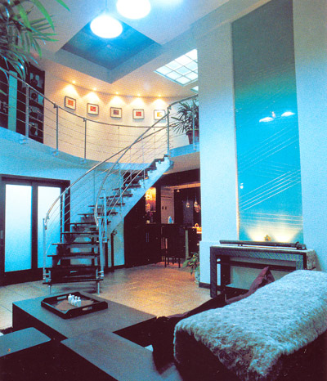
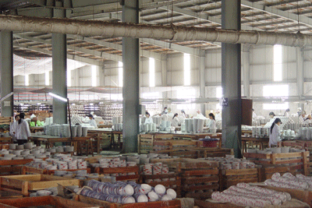
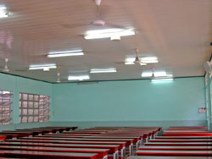
H.1
H.2
H.3
H.5
H.6
H.4

Slide 5
TIẾT 42-BÀI 48
SỬ DỤNG HỢP LÝ ĐIỆN NĂNG

Slide 6
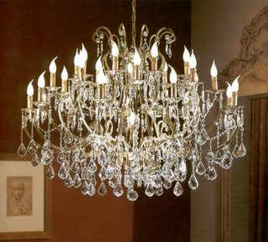
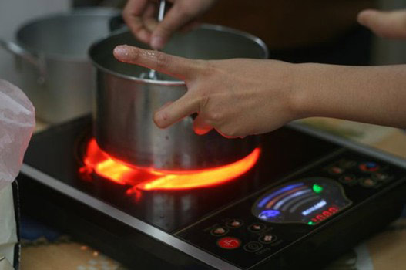
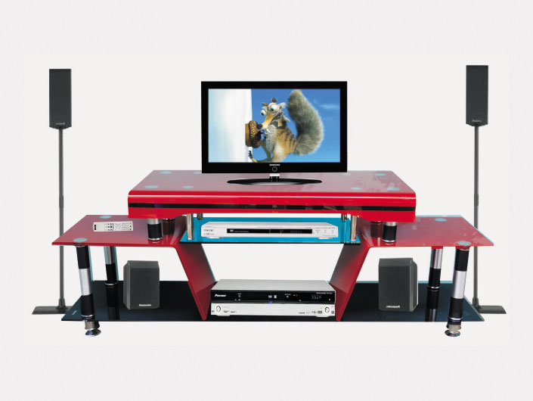
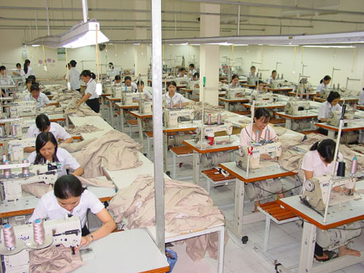

Slide 7
1. Giờ cao điểm tiêu thụ điện năng
- Giờ cao điểm là những giờ tiêu thụ điện năng nhiều
- Giờ cao điểm trong ngày: từ 18h-22h

Slide 8
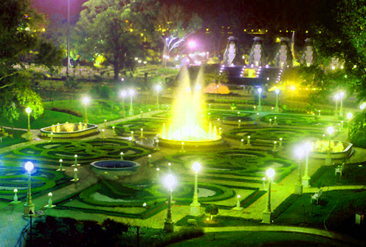
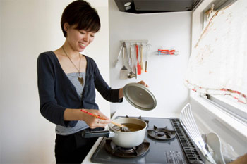
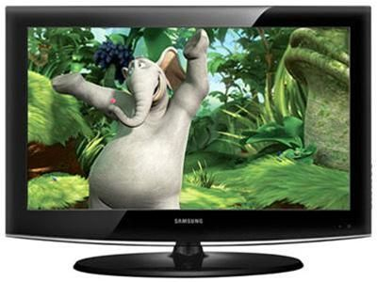
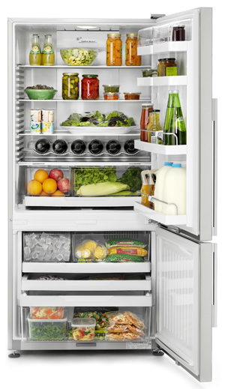
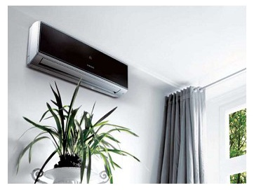
- Giờ thấp điểm từ 22h-4h hàng ngày; giờ cao điểm từ 18h-22h hàng ngày; giờ bình thường từ 4h-18h.

Slide 9
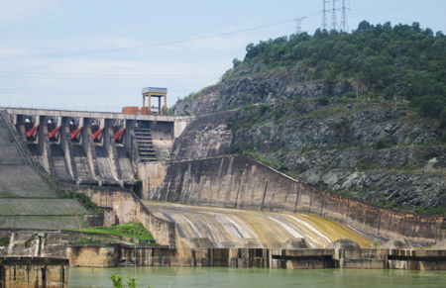
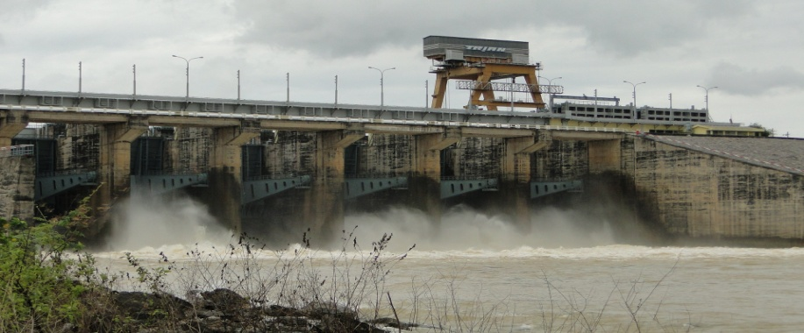
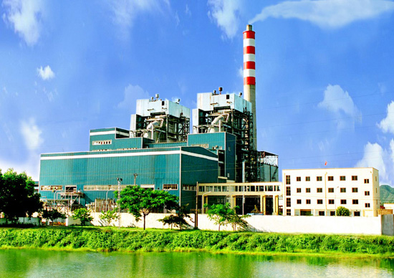
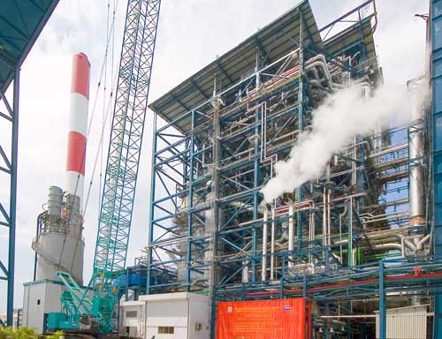
Bài 48.SỬ DỤNG HỢP LÝ ĐIỆN NĂNG
I. NHU CẦU SỬ DỤNG ĐIỆN NĂNG:
1.Giờ cao điểm tiêu thụ điện năng:
2.Những đặc điểm của giờ cao điểm:
- Em hãy kể tên một số nhà máy phát điện ở nước ta?
Thuỷ điện Hoà Bình
Thuỷ điện Trị An
Nhà máy nhiệt điện Long Phú
Nhà máy nhiệt điện UOÂNG BÍ

Slide 10
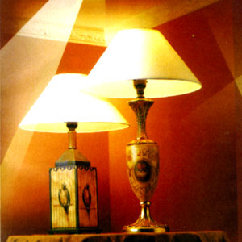
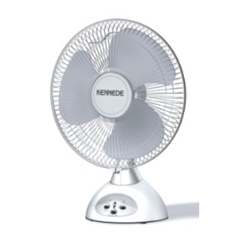
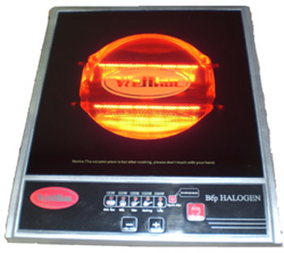
Đồ dùng điện | Điện áp của mạng điện bị giảm xuống
Sự phát sáng của đèn
Tốc độ quay của quạt
Thời gian đung sôi của bếp điện
Tối hơn
Quay chậm hơn
Lâu hơn

Slide 11
II.SỬ DỤNG HỢP LÍ VÀ TIẾT KIỆM ĐIỆN NĂNG:
Những biện pháp nào để sử dụng điện năng hợp lí:
Biện pháp | Cách thực hiện | Ví dụ
1.Giảm bớt tiêu thụ điện năng trong giờ cao điểm
Cắt giảm điện ở một số đồ
dùng điện không thiết yếu
Không là quần áo
Cắt điện lò sưởi…
2.Sử dụng đồ điện có hiệu suất cao
Sử dụng đèn compac-huỳnh quang,đèn led
Thay đèn sợ đốt bằng đèn huỳnh quang,đèn led.
3.Không sử dụng lãng phí điện năng
Không sử dụng điện khi không có nhu cầu
Tắt điện, quạt khi ra về
Biện pháp khác

Slide 12
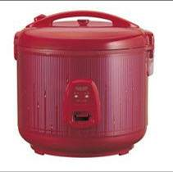
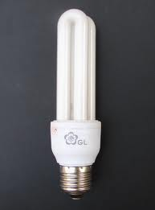
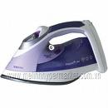
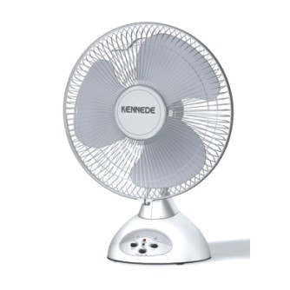
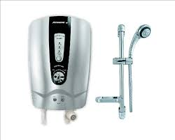
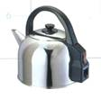

Slide 13
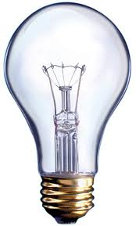
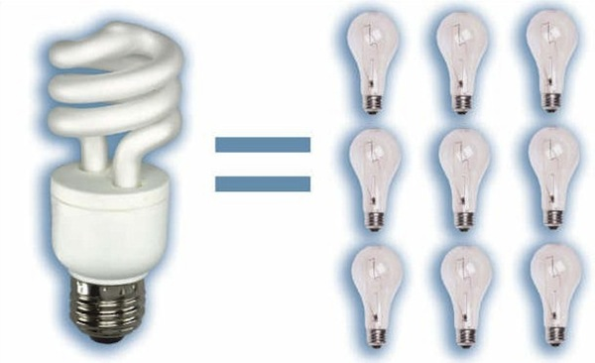
Sử dụng đồ dùng điện có hiệu suất cao để tiết kiệm điện năng.
Đèn compact
Đèn sợi đốt

Slide 14
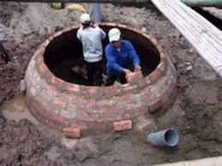
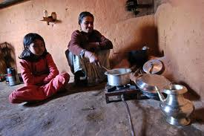
Một số biện pháp tiết kiệm điện khác

Slide 15
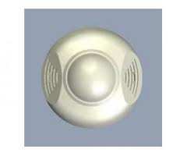
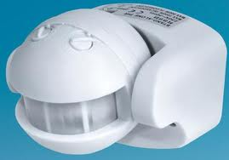
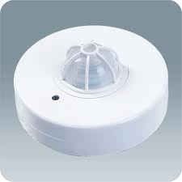
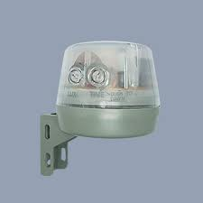
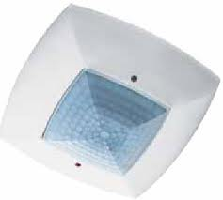
Một số thiết bị cảm biến hiện diện

Slide 16
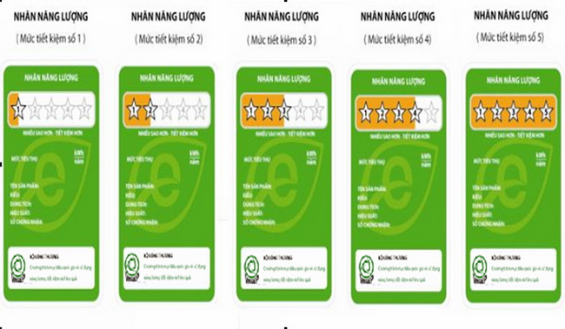

Slide 17
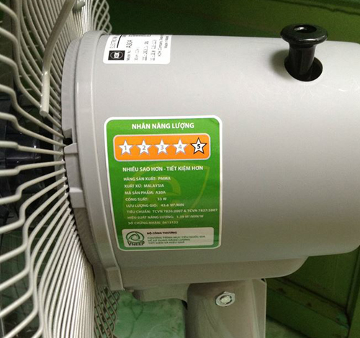
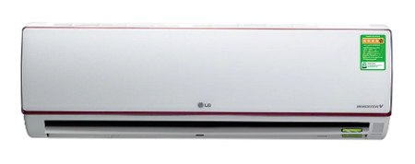

Slide 18
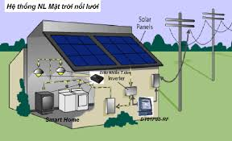
Sử dụng điện năng được sản xuất từ các nguồn năng lượng tái sinh ít gây ô nhiễm môi trường (Năng lượng gió, năng lượng mặt trời...)

Slide 19
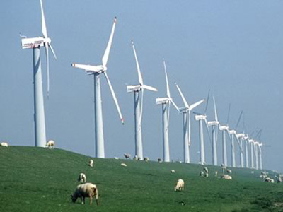
Nhà máy phong điện ở Bình Thuận

Slide 20
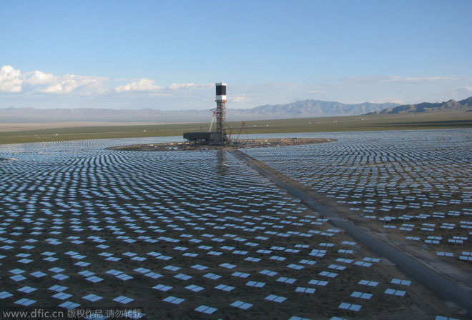
Nhà máy điện mặt trời Ivanpah (Mỹ)

Slide 21
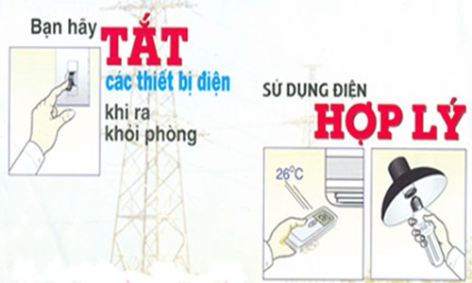

Slide 22
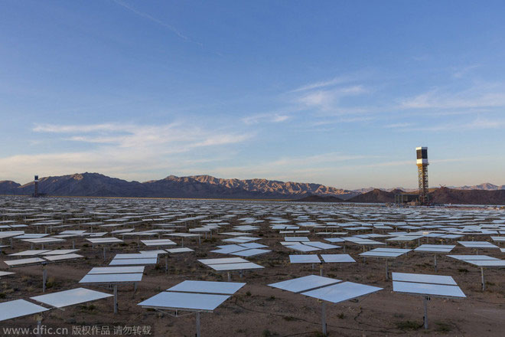
Nhà máy điện mặt trời Ivanpah (Mỹ)

Slide 23
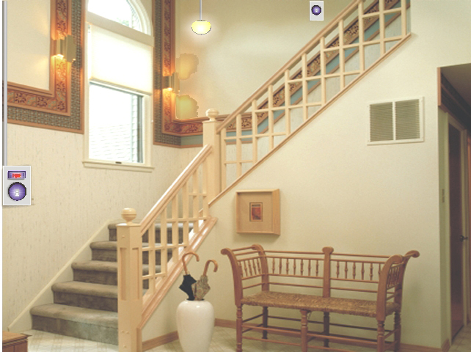
Hình ảnh trên cho biết điều gì khi sử dụng điện

Slide 24
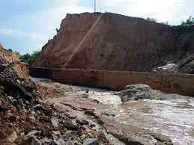
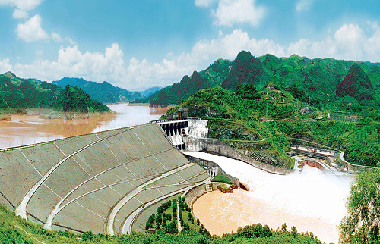
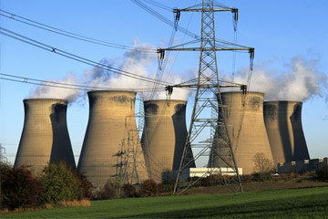

Slide 25
Bảng giá điện từ 16/3/2015
stt | Số điện Đơn vị: KWh | Giá cũ Từ 1/6/2014 đến 15/3/2015 | Giá hiện hành Từ 16/3/2015 trở đi | Chênh lệch (VNĐ)
1 | 0-50 | 1.388 | 1.484 | 96
2 | 51-100 | 1.433 | 1.533 | 100
3 | 101-200 | 1.660 | 1.786 | 126
4 | 201-300 | 2.082 | 2.242 | 160
5 | 301-400 | 2.324 | 2.503 | 179
6 | Từ 400 trở lên | 2.399 | 2.587 | 188

Slide 26
Tiết kiệm điện năng có lợi ích gì cho gia đình, xã hội và môi trường?
– Tiết kiệm tiền điện phải trả, tăng tuổi thọ cho đồ dùng điện.
– Giảm được chi phí về xây dựng nguồn điện, có nhiều điện năng phục vụ cho sản xuất và đời sống.
– Giảm bớt khí thải, phòng chống biến đổi khí hậu và bảo vệ môi trường.

Slide 27
- Hãy phân tích các việc làm dưới đây và ghi chữ LP (lãng phí điện năng), chữ TK (tiết kiệm điện năng) vào ô trống
Tan học không tắc đèn phòng học.
LP
TK
Khi xem TV, tắt đèn bàn học tập.
LP
TK
Bật đèn phòng tắm, phòng vệ sinh suốt ngày đêm.
LP
TK
Khi ra khỏi nhà, tắt điện các phòng.
LP
TK

Slide 28
Đặc điểm nào là của giờ cao điểm tiêu thụ điện năng?
Điện năng tiêu thụ rất ít
Điện áp của mạng điện tăng mạnh
Điện áp của mạng điện giảm xuống
Khả năng cung cấp điện của nhà máy điện đáp ứng đủ
Tiếc quá …! Bạn chọn sai rồi !
Hoan hô . Bạn chọn đúng rồi !
Làm lại
Đáp án

Slide 29
Hành động nào là tiết kiệm điện năng góp phần bảo vệ môi trường?
Sử dụng bình nước nóng dùng điện trực tiếp
Sử dụng bình nước nóng năng lượng Mặt trời
Sử dụng củi để đun nóng bình nước
Sử dụng ga để đun nóng bình nước
Tiếc quá …! Bạn chọn sai rồi !
Hoan hô . Bạn chọn đúng rồi !
Làm lại
Đáp án

Slide 31
HÃY XEM VÀ CÙNG HÀNH ĐỘNG

Slide 32
XIN CHÂN THÀNH CẢM ƠN QUÝ THẦY CÔ
VÀ CÁC EM HỌC SINH
Notes:
32

